Slide 1


大数据计算技术
Big Data Computing Technology
Lecture 24 阿里云
计算体系架构
弹性计算服务
开放存储服务
开放结构化数据服务
开放数据处理服务
关系型数据库

Slide 2
第24讲 阿里巴巴阿里云服务
24.1 阿里云计算体系架构
24.2 弹性计算服务（ECS）
24.3 开放存储服务OSS
24.4 开放结构化数据服务OTS
24.5 开放数据处理服务ODPS
24.6 关系型数据库RDS

Slide 3
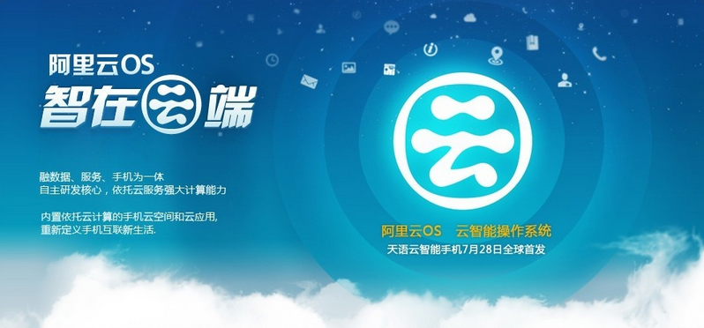
阿里云计算体系架构
阿里云专注于云计算领域的研究，依托云计算的架构做一个可扩展、高可靠、低成本的基础设施服务，支撑包括电子商务在内的互联网应用的发展，从而降低进入电子商务生态圈的门槛、成本，并提高效率。

Slide 4
阿里云计算体系架构
地图、电邮、搜索、安全、渲染、PW社区
云市场及第三方服务
集群部署
云引擎（ACE）
集群监控
弹性计算服务 （ECS）
开放存储服务（OSS）
开放结构化
数据服务（OTS）
开放数据处理服务
（ODPS）
关系型数据
服务
（RDS）
分布式文件系统
Distributed File System
任务调度
Job Scheduling
资源管理
Resource Management
安全管理
Security Management
远程过程调用
Remote ProcedureCall
分布协同服务Distributed Coordination Service
大规模分布式计算系统（飞天）
Linux
数据中心 （Data Center）

Slide 5
第24讲 阿里巴巴阿里云服务
24.1 阿里云计算体系架构
24.2 弹性计算服务（ECS）
24.3 开放存储服务OSS
24.4 开放结构化数据服务OTS
24.5 开放数据处理服务ODPS
24.6 关系型数据库RDS

Slide 6
第24讲 阿里巴巴阿里云服务
弹性计算服务（ECS）
ECS底层基于分布式计算平台飞天，飞天平台
快照备份
与恢复
完全管理
权限
自定义
镜像
负责管理实际的硬件资源
向用户提供安全可靠的云服务器
任何硬件的故障都可以自动恢复
同时提供防网络攻击等高级功能
能够简化开发部署过程
降低运维成本
构建按需扩展的网络架构
特点
API接口
在线迁移
弹性内存

Slide 7
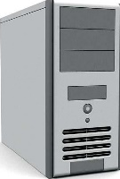

第24讲 阿里巴巴阿里云服务
弹性计算服务（ECS）
宿主
机A
CPU内在状态
宿主
机B
迭代同步
内存
内存
13.2G
13.2G
Storage Cluster

Slide 8
第24讲 阿里巴巴阿里云服务
24.1 阿里云计算体系架构
24.2 弹性计算服务（ECS）
24.3 开放存储服务OSS
24.4 开放结构化数据服务OTS
24.5 开放数据处理服务ODPS
24.6 关系型数据库RDS

Slide 9
第24讲 阿里巴巴阿里云服务
开放存储服务OSS
开放存储服务（Open Storage Service，OSS），是阿里云对外提供的海量、安全和高可靠的云存储服务。它的主要特点如下。
弹性扩展
海量的存储空间，随着用户使用的增加，存储空间弹性增长，无需担心存储容量的限制。
大规模并发读写
数据并发读写，在短时间内可以进行大量数据的读/写操作。
图片处理优化
对存储在OSS上的图片，支持缩略、裁剪、水印、压缩和格式转换等图片处理功能。

Slide 10
第24讲 阿里巴巴阿里云服务
24.1 阿里云计算体系架构
24.2 弹性计算服务（ECS）
24.3 开放存储服务OSS
24.4 开放结构化数据服务OTS
24.5 开放数据处理服务ODPS
24.6 关系型数据库RDS

Slide 11
第24讲 阿里巴巴阿里云服务
开放结构化数据服务OTS
开放结构化数据服务（Open Table Service，OTS）是构建在阿里云飞天分布式系统之上的NoSQL数据库服务，提供海量结构化数据的存储和实时访问。
数据的海量存储
支持互联网应用，用于服务海量的终端用户，也可用于大规模对象数据的存储
简单易用的表管理
用户根据业务需求创建多个实例进行管理
数据的管理
数据的单行读写、多行读写以及范围读取

Slide 12
第24讲 阿里巴巴阿里云服务
24.1 阿里云计算体系架构
24.2 弹性计算服务（ECS）
24.3 开放存储服务OSS
24.4 开放结构化数据服务OTS
24.5 开放数据处理服务ODPS
24.6 关系型数据库RDS

Slide 13
第24讲 阿里巴巴阿里云服务
开放数据处理服务ODPS
开放数据处理服务（Open Data Processing Service，ODPS）由阿里云自主研发，提供针对TB/PB级数据、实时性要求不高的分布式处理能力，应用于数据分析、挖掘、商业智能等领域。
海量运算
彻底无极限解决大数据存储与运算瓶颈，可以专心于数据分析和挖掘，最大化发挥数据价值。
数据安全
多层次数据存储和访问安全机制，保护数据不丢失、不泄露、不被窃取。
开箱即用
无需关心集群的搭建和运维，仅需简单的几步操作，即可开始数据的分析和挖掘任务。

Slide 14
第24讲 阿里巴巴阿里云服务
24.1 阿里云计算体系架构
24.2 弹性计算服务（ECS）
24.3 开放存储服务OSS
24.4 开放结构化数据服务OTS
24.5 开放数据处理服务ODPS
24.6 关系型数据库RDS

Slide 15
第24讲 阿里巴巴阿里云服务
关系型数据库RDS
关系型数据库云服务（Relational Database Service，RDS），通过云服务的方式让关系型数据库设置、操作和扩展变得更加简单。
安全稳定，数据可靠
RDS集群处于多层防火墙的保护之下，可以有力地抗击各种恶意攻击，保证数据的安全
自动备份，管理透明
RDS根据自定义的备份策略自动备份数据库，防止数据丢失和误删除，保证数据安全可靠
性能卓越，灵活扩容
采用高端高性能服务器配置，为高性能提供了有效的硬件平台。

Slide 16
24.7 云创存储万物云服务
24.7.1 平台简介
24.7.2 系统架构
24.7.3 功能服务

Slide 17
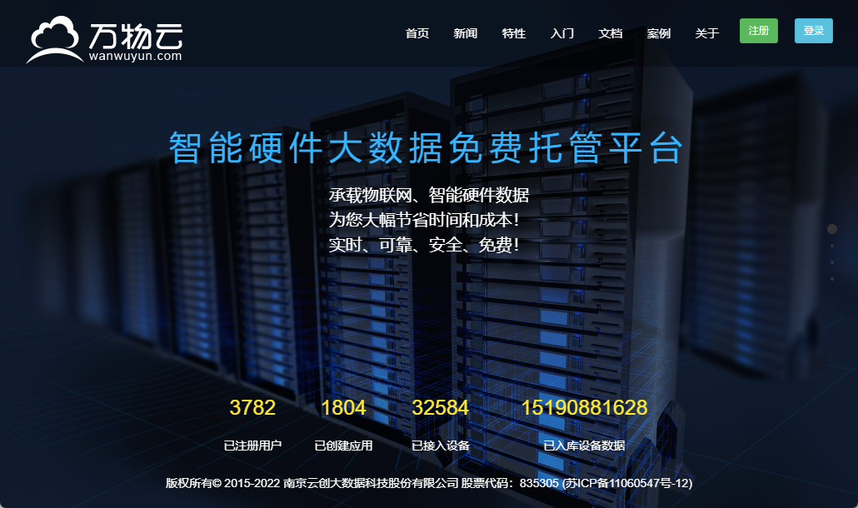
24.7 云创存储万物云服务
平台简介
一个数据服务逻辑层和一套面向应用的编程接口，满足物联网应用各个层次的数据存储、查询、处理需求，保障用户数据安全和服务稳定，并提供一系列协助用户开发调试、监控性能和优化性能的工具。

Slide 18
24.7 云创存储万物云服务
24.7.1 平台简介
24.7.2 系统架构
24.7.3 功能服务

Slide 19
24.7 云创存储万物云服务
系统架构
智能硬件
物联网应用
OSS/BSS
HTTP协议
Java API
NET API
…
Python API
数据存储服务
数据处理服务
数据业务逻辑
索引
SHELL
JDBC
ODBC
SQL解析器
作业生成器
无数据管理
并行计算框架
分布式文件系统
云创数据立方

Slide 20
24.7 云创存储万物云服务
24.7.1 平台简介
24.7.2 系统架构
24.7.3 功能服务

Slide 21
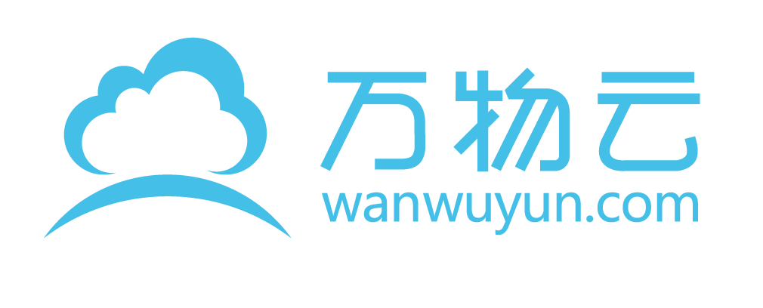
24.7 云创存储万物云服务
功能服务
数据存储服务
数据处理应用服务
提供海量、弹性、安全、高可用和高可靠的云存储
提供针对TB/PB级数据、实时性要求不高的处理服务，主要应用于数据挖掘和数据智能分析等领域

Slide 22
24.7 云创存储万物云服务
功能服务
编程接口
平台提供丰富的编程接口，实现了大数据平台所遵循的设计理念。
基于HTTP协议的数据服务调用接口
构建基于HTTP的 RESTful协议接口的目的主要是使智能硬件便捷地通过发送HTTP POST请求直接访问平台大数据服务。
应用程序编程接口（JavaAPI等）
大数据平台通过提供软件应用开发包的形式为物联网应用提供具有针对性的数据应用服务，目的在于减少物联网应用端的开发量。

Slide 23
24.7 云创存储万物云服务
功能服务
操作名称 | 操作目标
AddTableRow | 插入一行数据
AddTableRows | 插入多行数据
GetTableRow | 读取一个表中单行数据
GetTableRows | 批量读取一个表中若干行数据
GetTableRowsByRange | 读取指定主键范围内的数据
DeleteTableRow | 删除一个表中一行数据
DeleteTableRows | 删除一个表中若干行数据
CreateTable | 根据给定的表结构信息创建相应的表
DeleteTable | 删除指定的表
GetAllTableInfo | 获取当前用户所有表的结构信息
GetTableInfo | 获取指定表的结构信息

Slide 24
24.7 云创存储万物云服务
功能服务
编程接口方法调用示例
1.智能硬件数据提交示例
调用地址 | http://cdsserver：8080/api/addTableRow
方法 | POST
参数示例 | user={"AccessID":"user"，"AccessKey"："xxxxxxxxx"} row={"values"：{"location"："12345"，"temp"："21"}} tableName={"tableName"}
返回 | 1
2.物联网应用数据读取示例
创建CDS对象，在构造函数中指定供服务安全认证所需的AccessID和AccessKey；
构造请求对象；
调用CDSClient对象相关接口发送请求。

Slide 25
24.7 云创存储万物云服务
功能服务
数据安全机制
访问许可验证
面对数据处理服务的请求，物联网大数据平台通过使用AccessID/AccessKey对称加密的方法来验证发送请求的用户身份
用户数据分离
大数据平台对用户数据的建表操作采用用户名+实例名+表名的方式
攻击防范机制
大数据平台内建了基本的攻击监测及防范措施

Slide 26
24.7 云创存储万物云服务
功能服务
智能硬件直通接入方案
用户可以使用HTTP、TCP或MQTT等协议接入智能硬件。
物联网智能设备基于常用嵌入式MCU（Microcontroller Unit，微控制单元），如ARM、Intel等，可通过SPI/RS485/RS232/I2C等接口外接各种传感器。
物联网智能设备搭载的标准Linux、mbed OS等操作系统均支持CoAP、HTTP、MQTT、LWM2M等协议，支持多种通信手段，包括3G/LTE/Bluetooth Smart/Wi-Fi及6toWPAN。
智能设备通过无线网络将数据可靠传输到平台服务器，为用户提供一个涵盖数据采集、可靠传输、大数据存储和处理的完整解决方案。

Slide 27
24.7 云创存储万物云服务
功能服务
规模和性能
数据立方存储系统支持弹性扩展，用户无需担心存储空间不足。
分布式存储系统中各存储节点副本数据实时同步，读写性能不会因数据量增加而受影响。
现有平台提供毫秒级单行数据读/写延迟，数据入库可在每秒十万条以上量级，查询在百万QPS级别。
根据物联网应用的特点，物联网大数据平台还提供一系列有针对性的工具，如数据迁移同步、性能监控、辅助调试工具等。

Slide 28
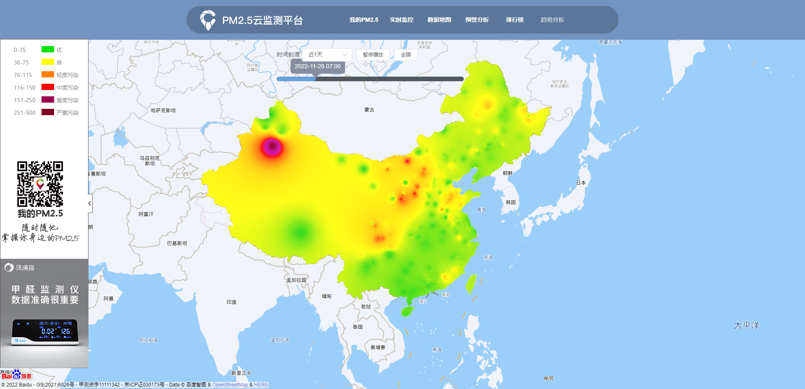
24.7 云创存储万物云服务
应用举例
我的 PM2.5, http://www.mypm25.cn/

